Slide 1
SD2A 2班 Asony
リーダー 小野弘之
副リーダー 松石泰紀
メンバー 上山大輝 橋田武蔵 冨田悠人 山下秀斗

Slide 2
1.開発経緯
ペルソナ：ネットに触れたことのないの子供
売るもの：ゲームおよびその他周辺機器
どんなサイトにしたいか：画像をメインにした見やすいサイト

Slide 3
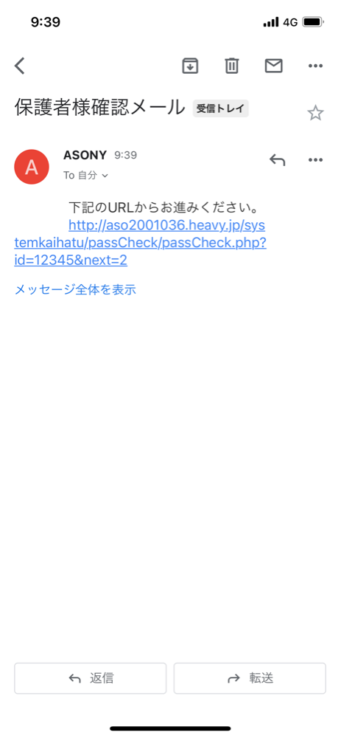
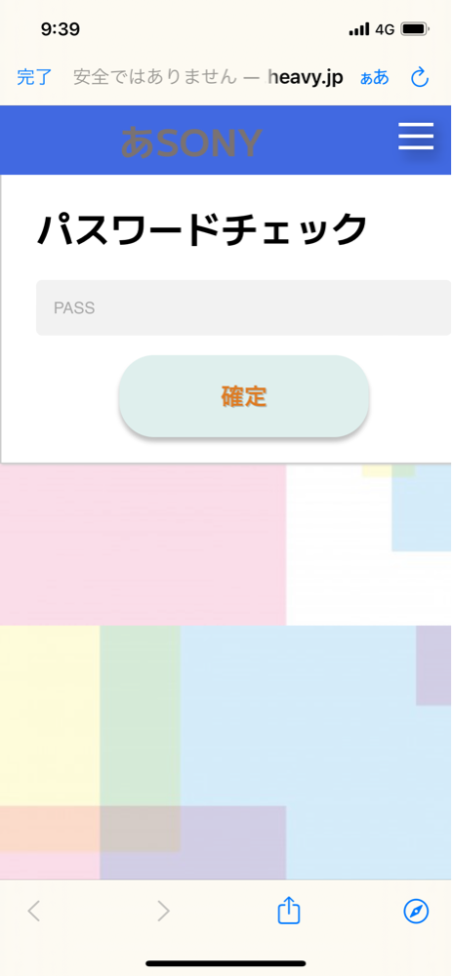
２．デモ映像

Slide 4
開発環境
MySQL
HTML５
PHP
CSS
JavaScript
Vscode
PHPStorm
Jquely

Slide 5
3.開発スケジュール
プロトタイプ制作期間（figmaなど）​
DB作成も同時進行
開始~10/18：予定通り
サイト構築
10/18~11/19：予定より少し早い
11/19～12/17：予定通り

Slide 6
４．完成度
実装できた機能 | 実装できなかった機能
おすすめ機能 | 検索機能
保護者確認機能 | ソート画面
お気に入り機能
関連商品表示機能
カテゴリ選択
アカウント削除機能

Slide 7
５．完成度（実装したかった機能）
約7０%

Slide 8
５．完成度（全体）
約８０%

Slide 9
６．個人の感想
・小野：ページの製作やDBの構築はほかのメンバーに任せ、メンバーの成果物の紐づけ並びに修正に力を入れた。
CSSなどの共通部分にaタグなどを使ったので各自の作成ページにはクラス名までつけてもらうようにしたほうがスムーズに行けた。
・松石：今回のチーム開発では、DBの設計とメール認証での新規登録などのユーザー情報のCRUDを主に担当しました。DB設計では、機能が実装できるように設計することと、DB定義書を見てDBの構成がわかるようにすることを意識しました。ユーザー情報のCRUDを担当したことで、アカウントの作成から変更、削除までできるようになりました。今回はフレームワークを使わずに作成したので、時間がかかってしまった上に、セキュリティホールが多々あると考えられます。なので今後はLaravelを勉強して、より早くより品質の良い開発をしていきたいです。

Slide 10
個人の感想
・冨田:今回のECサイトの開発で自分の知識不足を実感しました。
PHPは友人のサポートをもらいながら作成することがありました。
このことからこれらからの学習に励んで次があるならそれまでに
知識をつけておきたいです。
・上山：ECサイトを作成するにあたり、大まかなデザインを決め、 外見だけのページと作成したページごとのCSSを作成した。 そして、DBと照らし合わせながらお気に入り機能を実装した。

Slide 11
個人の感想
・山下：今回の開発演習を通して、自分で考える力、調べる力、応用する力を学ぶことが出来ました。いつもの授業では学ぶことの出来ないことを経験でき、この開発演習で培ったことを次に活かし、よりチームに貢献できるようになりたいです。自分に今足りてない部分も分かったのでより精進したいです。
・橋田：最初はfigmaなどの設計図的なものはあまり必要でないかなと個人的には感じていたが、 実際にコーディング作業に入るとCSSなどのデザインがうまくできずにもっとfigmaを丁寧にやっていればよかったと思った。 この失敗を教訓に来年の開発では設計図からしっかりとやっていきたいと思う。 コーディング作業はやっぱり難しいかったけど、楽しく、そして勉強になった。 チーム内のコミュニケーションでは、少し不十分なところもあったが大体はできていたほうだと思う

Slide 12
グループ感想
仕事の割り振りをうまくすることができた
それぞれが得意な分野を担当し、効率よく作業ができた
ペルソナに対しての意識が足りなかった
情報共有がうまくいかなかった

